Slide 1
МИНИСТЕРСТВО ЭКОЛОГИИ И ПРИРОДНЫХ РЕСУРСОВ
РЕСПУБЛИКИ КАЗАХСТАН
проект Закона «Об аквакультуре»
и сопутствующий к нему законопроект
г. Астана, январь 2024 года

Slide 2
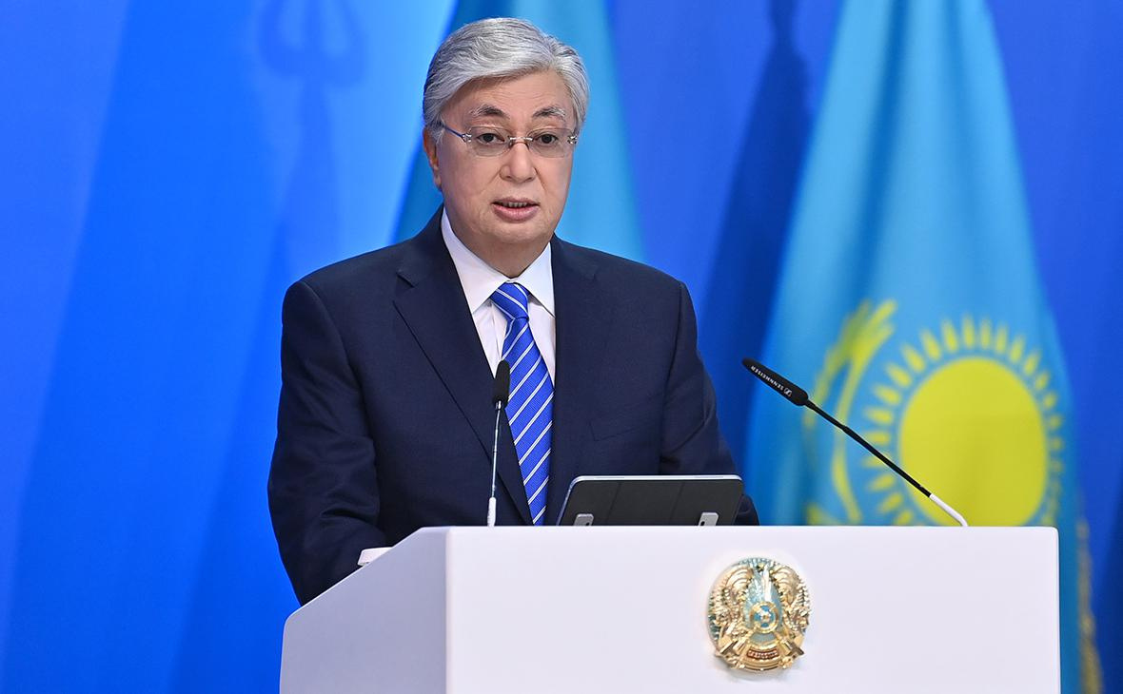
Послание ГЛАВЫ ГОСУДАРСТВА народу Казахстана «Казахстан в новой реальности: время действий» сентябрь 2020 года
«Рыбная отрасль заслуживает пристального внимания»
ПОРУЧЕНИЯ ГЛАВЫ ГОСУДАРСТВА в ходе встречи с населением Алматинской, Атырауской и Мангистауской областей
1. Создать благоприятные условия для открытия предприятий по выращиванию и переработке рыбы с предоставлением земельных участков, инженерной инфраструктуры и продвижения продукции на местном и международном рынках (сентябрь, 2021)
2. Рассмотреть вопросы государственной поддержки повышения продуктивности качества продукции аквакультуры (октябрь, 2022)
3. Рассмотреть вопросы государственной поддержки рыбной отрасли (ноябрь, 2022)
Закон Республики Казахстан «Об охране, воспроизводстве и использовании животного мира»
Закон Республики Казахстан «О государственном регулировании развития агропромышленного комплекса и сельских территорий»
Постановление Правительства Республики Казахстан от 5 апреля
2021 года № 208 «О вопросах развития рыбного хозяйства»

Slide 3
Цели и задачи проекта Закона
Аквакультура – деятельность, связанная с разведением и (или) содержанием, выращиванием объектов аквакультуры
Цель − обеспечение устойчивого развития аквакультуры путем создания новых и расширения действующих производств, а также увеличения объемов выращивания конкурентоспособной
и безопасной продукции
Объекты аквакультуры – рыбы, моллюски, ракообразные и другие водные животные
2%
Задачи:
Создание правовых основ, экономических условий и господдержки для выращивания объектов аквакультуры и продуктов ее переработки
Научное и кадровое обеспечение в области аквакультуры
Увеличение потребления населением продукции аквакультуры
Повышение экспортного потенциала объектов и продукции аквакультуры
Субъекты аквакультуры
ОТРХ
выращивание объектов аквакультуры в естественных водоемах
ПРХ
выращивание объектов аквакультуры в прудах и (или) бассейнах
СРХ
выращивание объектов аквакультуры в садках
УЗВ
выращивание объектов аквакультуры в установках замкнутого водоснабжения (индустриальные)
3

Slide 4
Инструменты формирования и реализации государственной политики в области аквакультуры
Формирование государственной политики в области аквакультуры на основе оценки состояния развития аквакультуры
Анализ эффективности реализации мер государственного стимулирования, правовых, экономических, экологических, финансовых, и иных факторов, влияющих на развитие аквакультуры в региональном разрезе
Проведение оценки состояния развития аквакультуры один раз в три года
Привлечение консалтинговых компаний и аналитических центров за счет бюджетных средств, а также общественных отраслевых союзов и (или) ассоциаций в области аквакультуры
Утверждение результатов оценки уполномоченным органом не позднее 1 апреля соответствующего года
Разработка и корректировка программных документов Системы государственного планирования на основе результатов оценки состояния развития аквакультуры
4

Slide 5
Информационная система мониторинга
развития аквакультуры
ЦЕЛИ
Информационная система
ведет мониторинг состояния развития аквакультуры в стране
Обеспечение прослеживаемости и недопущения теневого оборота
Повышение эффективности формирования и обмена сведениями о состоянии развития аквакультуры
Система содержит информацию
об оценке состояния развития аквакультуры
об учете и паспортизации рыбохозяйственных водоемов и (или) участков
о результатах проведения конкурсов по закреплению рыбохозяйственных водоемов
1
2
3
о реализуемых мерах государственного стимулирования
о реестре субъектов аквакультуры и статистическом учете объемов выпускаемой продукции
иные сведения в соответствии
с перечнем функциональных
и информационных сервисов
4
5
6
5

Slide 6
Порядок предоставления рыбохозяйственных водоемов для ведения аквакультуры
Организация конкурса уполномоченным органом в электронной форме посредством аукциона
Срок закрепления – от 5 до 25 лет
Заключение договора на ведение аквакультуры
На конкурсной основе
Предоставление водоемов международного и (или) республиканского значения (Каспийское море и иные крупные водоемы) для реализации инвестиционных проектов без конкурса
Создание новых производств, расширение и (или) обновление действующих производств
Минимальная сумма инвестиции не менее 150 тыс. МРП (553, 8 млн. тенге)
Основные квалификационные требования:
- наличие бизнес-плана (объем инвестиций, перерабатывающие мощности, привлечение квалифицированных специалистов, количество создаваемых рабочих мест)
- подтверждение банков и иных финансовых институтов о наличии денежных средств
Основные обязательства, возлагаемые на инвестора:
- увеличение объемов выращивания объектов аквакультуры
- выращивание не менее одного вида импортозамещающего вида объекта аквакультуры;
- строительство новых производственных объектов, включая ввод перерабатывающих мощностей и (или) расширение и обновление действующих производств
Без проведения процедур конкурса
6

Slide 7
Основные условия для ведения аквакультуры
Основные статьи проекта закона:
Права и обязанности субъектов аквакультуры
Условия договора на ведение озерно-товарного и (или) садкового рыбоводного хозяйства
Порядок ведения прудового рыбоводного хозяйства и рыбоводного хозяйства с замкнутым циклом водообеспечения
Научные исследования в области аквакультуры, разработка субъектами аквакультуры рыбоводно-биологических обоснований
Предоставление и использование водных объектов и их частей для нужд аквакультуры
Предоставление и использование земельных участков для нужд аквакультуры
Обеспечение ветеринарно-санитарной безопасности и санитарно-эпидемиологического благополучия населения в области аквакультуры
Аккредитация республиканской ассоциации общественных объединений субъектов аквакультуры
7

Slide 8
Субъекты, обеспечивающие развитие аквакультуры
Субъекты, обеспечивающие развитие аквакультуры –
физические и юридические лица, осуществляющие предпринимательскую деятельность, связанную с производством кормов и рыбопосадочного материала для объектов аквакультуры, селекционно-генетическими (племенными) работами, повышением производительности труда
Субъектам, обеспечивающим развитие аквакультуры, предоставляются меры
государственного стимулирования, предусмотренные проектом Закона,
на условиях и в порядке, предусмотренном с законодательством
Производители кормов и рыбопосадочного материала
Селекционно-генетические (племенные) центры
Центры повышения компетенций, оказывающие содействие субъектам аквакультуры
8

Slide 9
Меры государственной
поддержки аквакультуры
Уполномоченный орган
МИО
Субъекты аквакультуры
Субсидирование субъектов аквакультуры
Льготное кредитование субъектов аквакультуры
Специальный налоговый режим
Научное сопровождение проектов
Государственная поддержка
Встречные обязательства
Повышение производительности труда
Наращивание объемов производства
Обеспечение потребностей внутреннего рынка

Slide 10
Субсидирование субъектов аквакультуры
Субсидирование субъектов аквакультуры осуществляется в качестве экономического стимулирования развития аквакультуры для повышения качества и конкурентоспособности производимой продукции аквакультуры
Направления субсидирования:
действующие:
повышение продуктивности и качества продукции аквакультуры (рыбоводства), а также развития племенного рыбоводства (субсидии на корма, рыбопосадочный материал, лекарственные средства, разработку рыбоводно-биологического обоснования, содержание ремонтно-маточного поголовья)
возмещение части расходов, понесенных субъектом аквакультуры, при инвестиционных вложениях
новые:
субсидирование стоимости услуг по подаче воды субъектам аквакультуры
субсидирование ставок вознаграждения при кредитовании субъектов аквакультуры, а также лизинге на приобретение техники и технологического оборудования
Осуществление субсидирования посредством Государственной информационной системы субсидирования АПК
10

Slide 11
Научное сопровождение проектов в области аквакультуры для стимулирования повышения производительности труда
ЦЕЛЬ – содействие государства в создании новых или расширении действующих производств
ФОРМА СОДЕЙСТВИЯ – научное сопровождение инвестиционных проектов в сфере аквакультуры посредством предоставления информационно-аналитической, учебно-методологической и научно-методической поддержке субъектам аквакультуры за счет бюджетных средств
Научное сопровождение проектов в области аквакультуры
повышение компетенции работников, выработка научно-обоснованных рекомендаций, оказание научного сопровождения технологических процессов по выращиванию объектов аквакультуры и консультация субъектов аквакультуры
внедрение в производство инновационных и (или) индустриальных технологий по выращиванию объектов аквакультуры
эффективность организации производства продукции аквакультуры
Определение научных организаций в соответствии Законом Республики Казахстан «О государственных закупках»
11

Slide 12
Государственный контроль в области аквакультуры
В отношении субъектов аквакультуры:
Внедряемый государственный контроль в сфере аквакультуры является частью контроля в области охраны, воспроизводства и использования животного мира
Цель – обеспечение безопасности производимой и реализуемой субъектом аквакультуры продукции, технологических процессов для жизни и здоровья людей и безопасности окружающей среды, в том числе для недопущения вселения в водные объекты чужеродных или генетически модифицированных видов объектов аквакультуры
Орган контроля – Комитет рыбного хозяйства Министерства экологии и природных ресурсов и его территориальные подразделения
Форма контроля – проверка и профилактический контроль с посещением и без посещения субъекта (объекта) контроля в соответствии с Предпринимательским кодексом и проектом Закона
Субъекты и объекты контроля – субъекты аквакультуры, их имущество и деятельность
В отношении МИО:
В форме периодических, внеплановых проверок и дистанционного контроля
12

Slide 13
Проект Закона «О внесении изменений в некоторые законодательные акты Республики Казахстан по вопросам аквакультуры»
Закон «Об охране, воспроизводстве и использовании
животного мира»
в части исключения основных норм и положений, регулирующих вопросы аквакультуры, и приведение его в соответствие с основным проектом Закона по смежным вопросам
Закон «О государственном регулировании развития
агропромышленного комплекса и сельских территорий»
- в части включения в понятие сельскохозяйственная продукция продукцию аквакультуры
Закон «Об архитектурной, градостроительной и строительной деятельности в Республике Казахстан»
- в части уточнения редакции, нормы по строительству рыбоводных прудов, и рыбоводных бассейнов площадью водного зеркала не более 0,15 гектара и возведение рыбоводных объектов для ведения аквакультуры
в части уточнения редакции наименований разрешительной процедуры и свидетельства
Закон «О разрешениях и уведомлениях»
13

Slide 14
БЛАГОДАРИМ ЗА ВНИМАНИЕ

